Slide 1
HISTORIA DE LA TECNOLOGÍA
Inventos y Descubrimientos que cambiaron el mundo…

Slide 2
La historia de la tecnología es la historia de la invención de herramientas y técnicas con un propósito práctico.

Slide 3
Edad de la piedra antigua
Las primeras técnicas utilizadas por el hombre primitivo estaban relacionadas con actividades como la caza, la pintura sobre rocas, el tallado de madera y huesos para hacer hachas y lanzas. El hombre era nómada también habían desarrollado una técnica para encender el fuego.

Slide 4
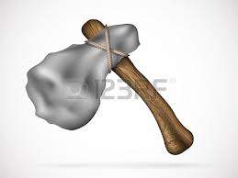
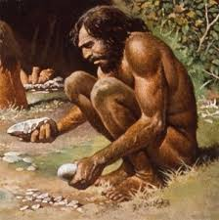
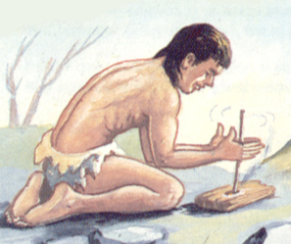

Slide 5
Edad de la piedra nueva
(10.000 aC a 4.000 aC): El hombre desarrollo técnicas por hacer utensilios, cultivar la tierra, domesticar y criar ganado. El hombre se hizo sedentario. Hacia finales de esta edad se aplicaron técnicas para la construcción de viviendas, templos, palacios y ciudades. También se desarrollo la alfarería.

Slide 6
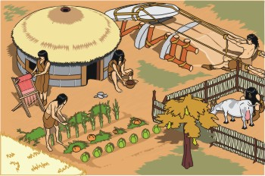

Slide 7
Edad de los metales
En las ciudades surgieron los primeros artesanos, que crearon nuevos objetos, cuando se descubrió de qué forma trabajar los metales. Primero se trabajo el cobre y mucho mas tarde el hierro, con lo cual las herramientas y armas de guerra se fueron perfeccionando. Se creó la escritura para llevar el registro de las cosas. También se invento la rueda.

Slide 8
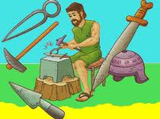
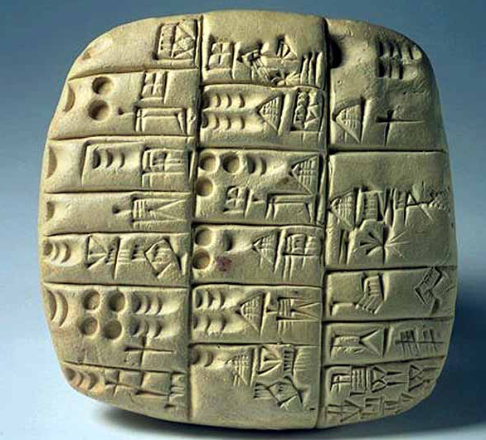
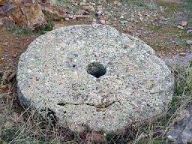
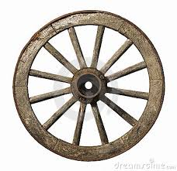

Slide 9
Edad de del agua y del viento
Se innovaron las formas de obtener energía mediante los molinos de viento y de agua. Se invento el telescopio y el microscopio lo cual dio la posibilidad de acrecentar los conocimientos científicos. La creación de la imprenta facilito la difusión de la información y la educación. La navegación además contaba con un nuevo instrumento a brújula. También aparecieron las armas de fuego gracias al uso de la pólvora, y de esta forma las guerras se volvieron más destructivas y mortificas.

Slide 11
Edad de la revolución industrial
Junto a la creación de la máquina de vapor apareció la organización fabril de trabajo y la fabricación en serie de números productos. Se utilizo el carbón como una fuerte de energía. Las personas contaron con un nuevo de transporte: el tren, gracias al invento de la locomotora y la construcción de redes ferroviarias. Las comunicaciones adquieren importancia primero con el telégrafo y luego con el teléfono.

Slide 12
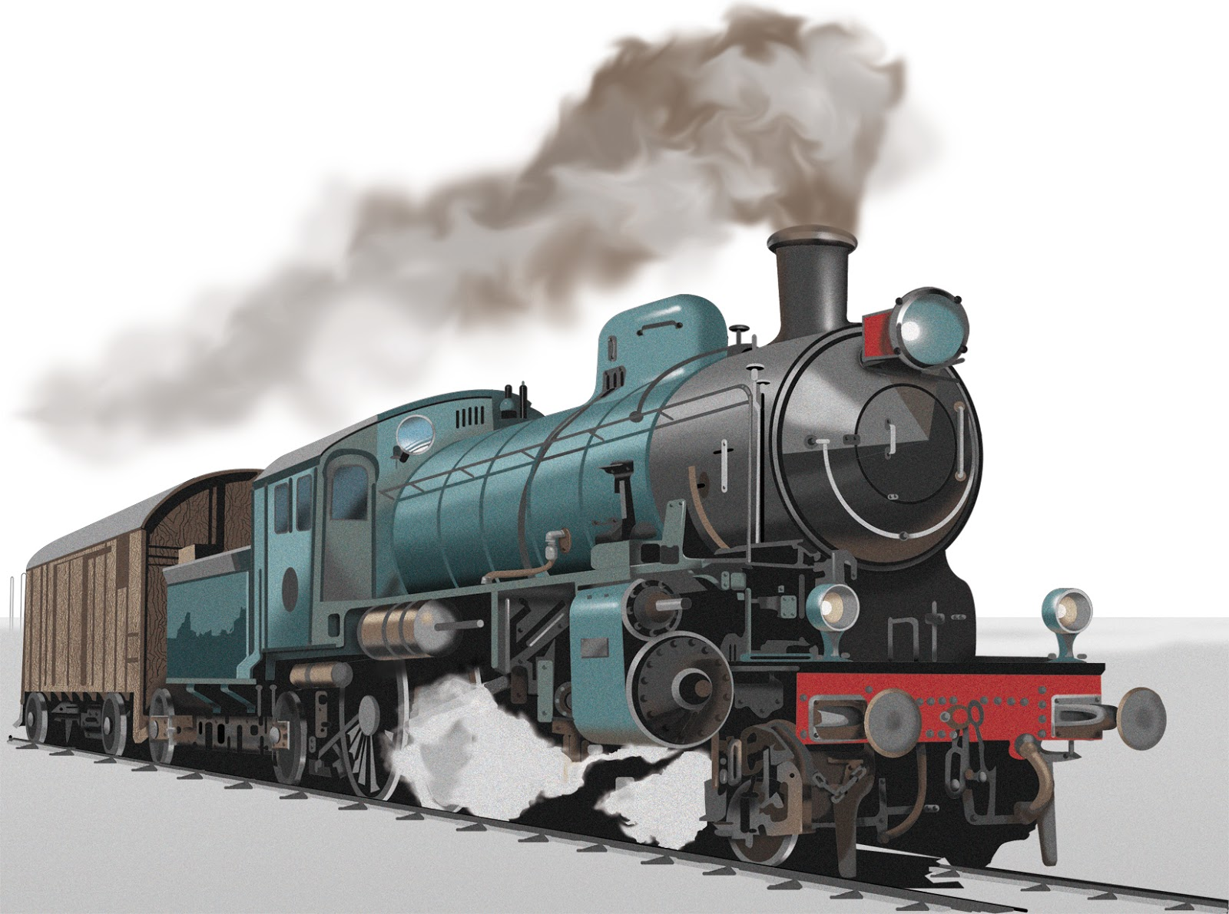

Slide 13
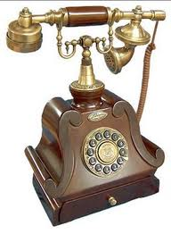
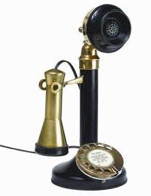
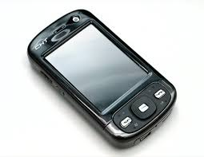

Slide 14
Edad de la electricidad
El descubrimiento de la electricidad permitió crear maquinas eléctricas y una mayor automatización del trabajo. Además la electricidad pasó a ser una nueva fuente de energía, no obstante no se dejo de utilizar el carbón y la madera como combustibles. A los medios de transporte de sumo el automóvil, los aeroplanos y grandes buques. Dentro de los medios de comunicación se destaco la radio como invento

Slide 15
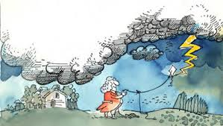
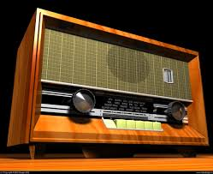

Slide 16
Edad de la electrónica
(1.947 a 1.972): La televisión, la máquina de escribir eléctrica y las primeras computadoras fueron algunas de las innovaciones de la época. También empezó a usarse como fuente de energía el petróleo. Luego con el desarrollo del reactor atómico nuclear el hombre conto con la energía nuclear como una nueva fuente. El avance de las tecnologías permitió crear el rayo laser, la fotocopiadora, la fibra óptica, la calculadora de bolsillo, la lámpara incandescente, etc. se instalaron los primeros satélites artificiales y así comenzó una nueva etapa en las comunicaciones vía satelital. El hombre, por primera vez, salió del planeta, llego a la luna.

Slide 17
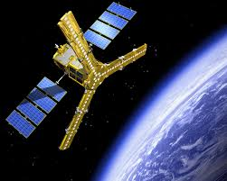

Slide 18
Edad de la información y las comunicaciones
(1.973 a la actualidad): Se inicio el apogeo de la difusión de información mediante la creación de redes informáticas como internet. Acoplado a esto el uso de las computadoras se extendió por todo el mundo en forma masiva pasaron a ser las maquinas mas importantes en las oficinas y las industria química revoluciono el mercado con el invento de numerosos productos sintéticos, entre ellos los plásticos y una caridad de fertilizantes sintéticos herbicidas y pesticidas. Se realizaron importantes avances en la ingeniería genética.

